Slide 1
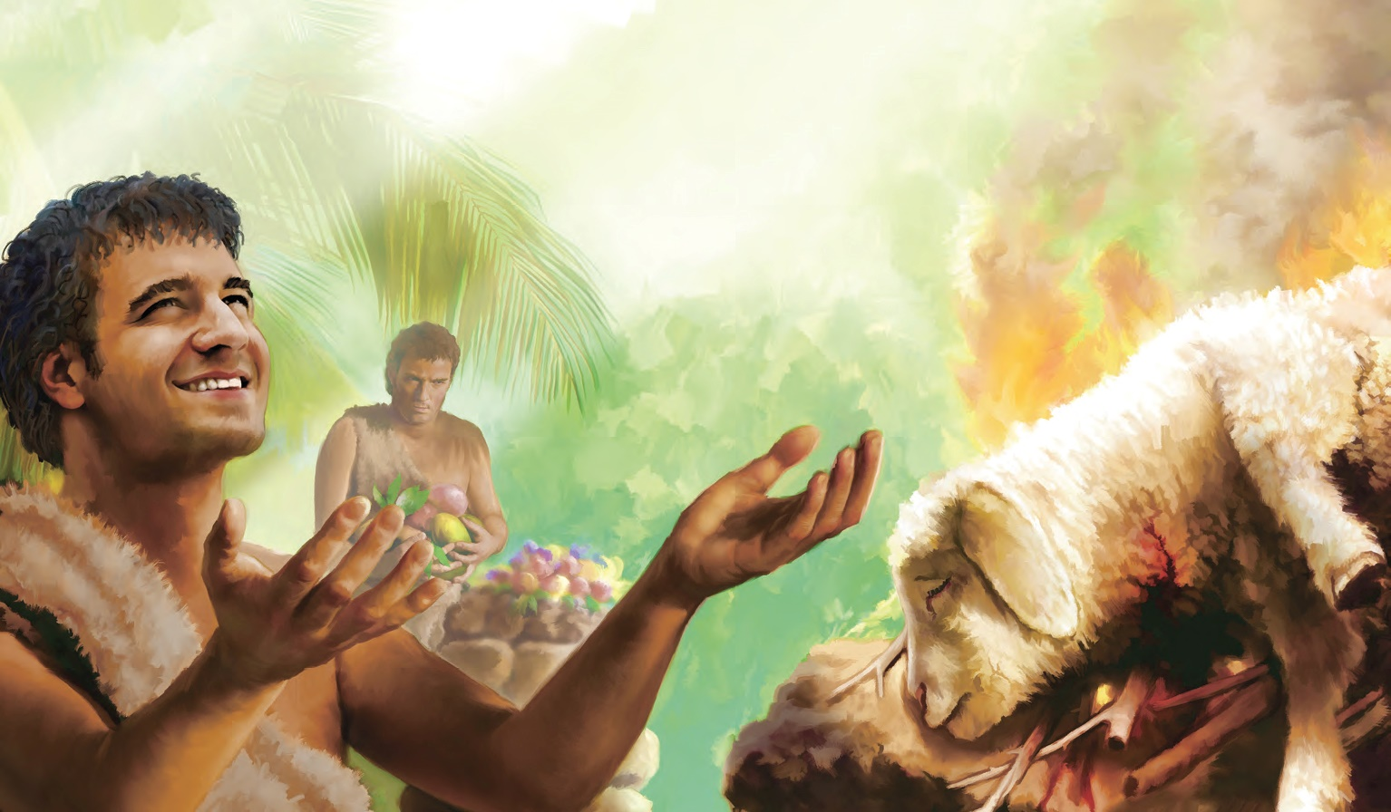
KAIN
&
WARISANNYA
Pelajaran Ke-3, Triwulan II
09 – 15 Arpil 2022

Slide 2
KEJADIAN 4:7
“Apakah mukamu tidak akan berseri, jika engkau berbuat baik? Tetapi jika engkau tidak berbuat baik, dosa sudah mengintip di depan pintu; ia sangat menggoda engkau, tetapi engkau harus berkuasa atasnya”.

Slide 3
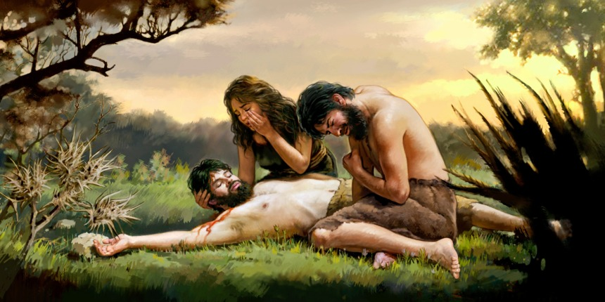
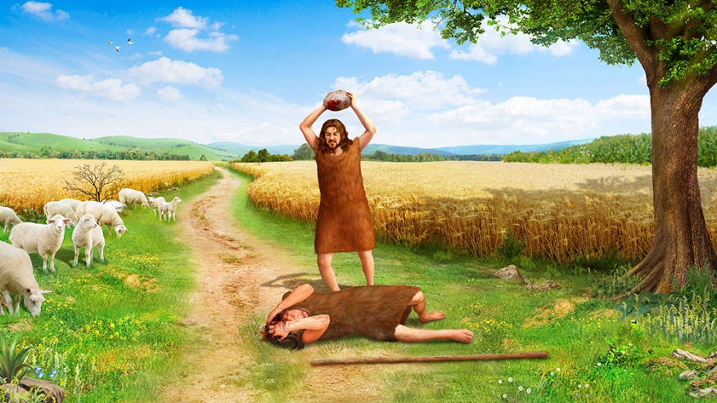
Sulit untuk membayangkan bagaimana perasaan Adam dan Hawa ketika mereka mengetahui bahwa anak sulung mereka, Kain telah membunuh saudaranya Habel.
Kejadian 4 berisi kisah pembunuhan pertama dan jatuhnya manusia semakin dalam ke dalam dosa.
Allah juga hadir dalam pasal ini. Dia peduli akan anak-anak-Nya dan menawarkan kasih karunia kepada orang-orang berdosa.

Slide 4
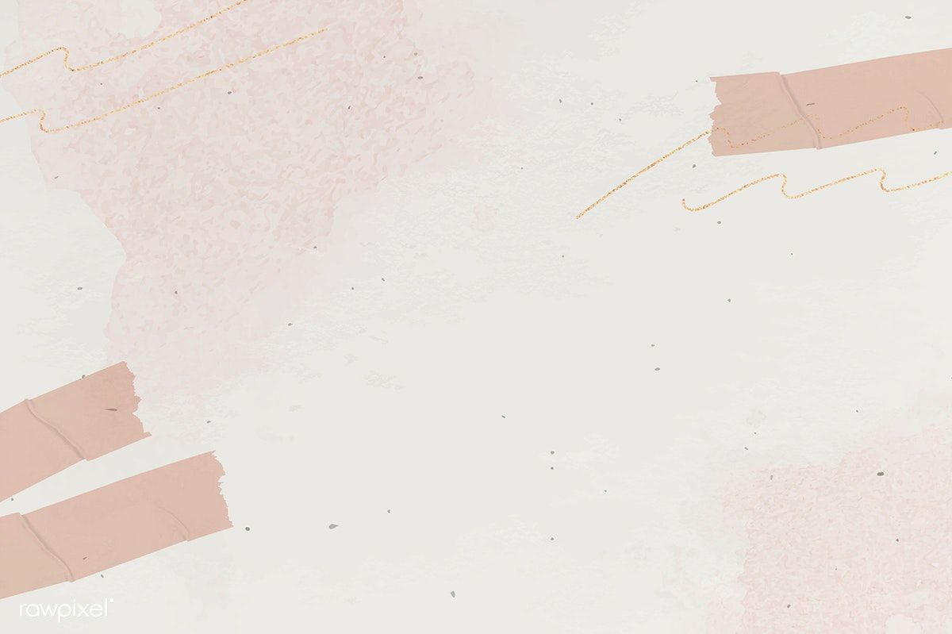
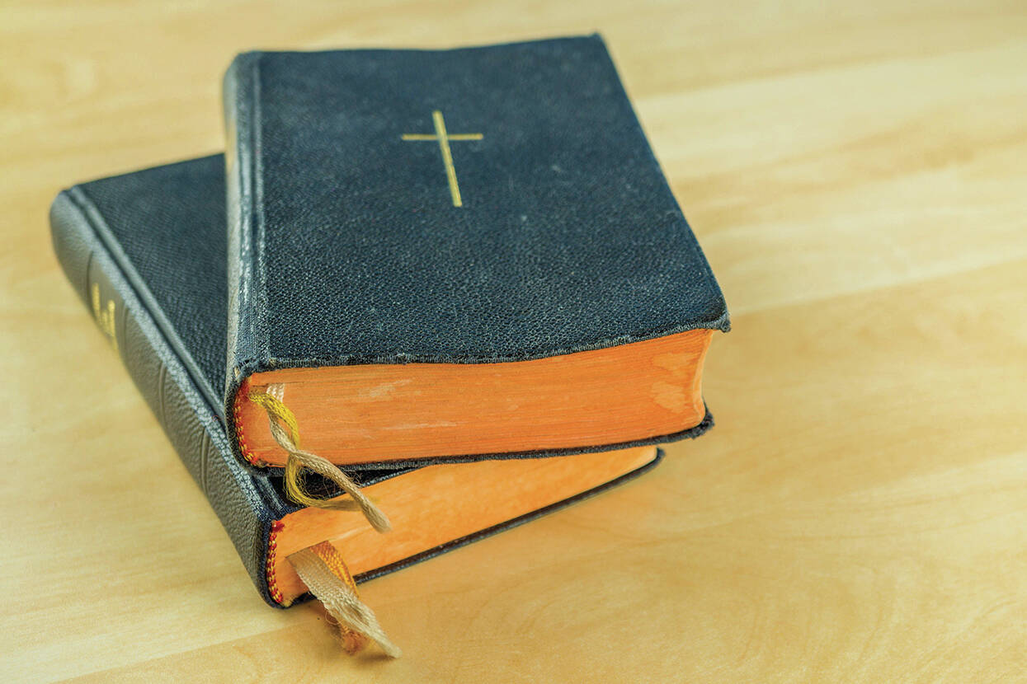
KAIN DAN HABEL Minggu, 10 April 2022
Kejadian 4:1-2
Kemudian manusia itu bersetubuh dengan Hawa, isterinya, dan mengandunglah perempuan itu, lalu melahirkan Kain; maka kata perempuan itu: "Aku telah mendapat seorang anak laki-laki dengan pertolongan TUHAN."Selanjutnya dilahirkannyalah Habel, adik Kain; dan Habel menjadi gembala kambing domba, Kain menjadi petani.

Slide 5
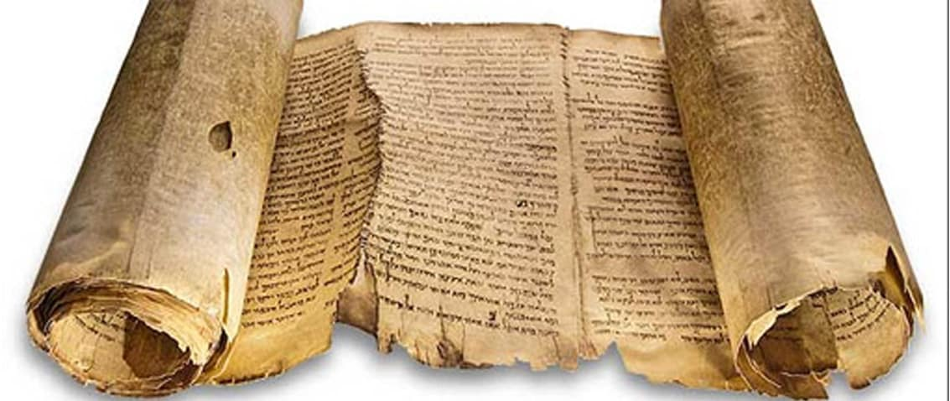
Nama TUHAN [YHWH] diperkenalkan dengan kata yang sama 'et untuk memperkenalkan Kain. Dengan demikian frasa 'et qayin sejajar dengan frasa 'et YHWH yang muncul di tempat yang sama, hal ini menunjukkan bahwa frasa tersebut saling bertalian satu dengan yang lain.
Jadi, ucapan Hawa di Kejadian 4:1 dapat menunjukkan bahwa: "Aku telah memperoleh seorang manusia, yakni Tuhan sendiri".

Slide 6
Beberapa dasar pemikiran yang dapat kita pahami tentang kelahiran Kain dan Habel serta bagaimana respon yang ditunjukkan oleh orang tuanya kepada mereka berdua?
1
Kain adalah anak sulung yang hampir "disembah" oleh orang tuanya. Karena mengingat nubuatan Mesianik dari Kejadian 3:15, yaitu Juruselamat yang dijanjikan, dan tentu saja Adam dan Hawa menanti-nantikannya.
2
Hawa dengan bersemangat mengomentari kelahiran Kain, dan dia tidak mengatakan apa-apa tentang Habel, setidaknya tidak ada yang tercatat dalam teks, berbeda halnya dengan kelahiran Kain. Kemungkinan Hawa berpikir bahwa dia telah melahirkan Penebus yang dijanjikan itu

Slide 7
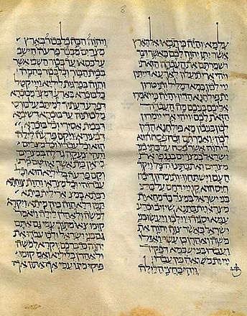
Nama Kain sendiri berasal dari kata kerja Ibrani qanah, yang berarti "memperoleh" dan menunjukkan perolehan, kepemilikan atas sesuatu yang berharga dan berkuasa.
Di sisi lain, nama Ibrani Hebel, dalam bahasa Inggris Abel, berarti "uap" [Mazmur 62:9], atau "nafas" [Mazmur 144:4] dan menunjukkan sifat sulit dipahami, kosong, kurang substansi; kata yang sama, hebel [Habel], digunakan berulang kali dalam kitab Pengkhotbah untuk "kesia-siaan".
Kemungkinan pemberian nama untuk Kain dan Habel menunjukkan bahwa Adam dan Hawa percaya hanya pada Kain, karena mereka percaya bahwa dia, bukan saudaranya, adalah Mesias yang dijanjikan itu.

Slide 8
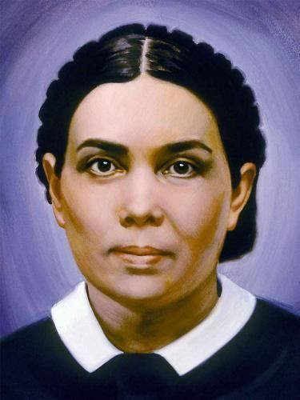
Ellen G. White, Alfa dan Omega, jld. 5, hlm. 28
“Kedatangan Juruselamat telah dinubuatkan di Eden. Ketika Adam dan Hawa pertama kali mendengar janji itu, mereka sangat mengharapkan kegenapannya yang segera. Mereka menyambut anak sulung mereka dengan segala sukacita, mengharap bahwa mungkin dialah Pelepas itu”.

Slide 9
Pertanyaan renungan:
Pernahkan anda mendapati bahwa persepsi anda tentang seseorang ternyata salah?

Slide 10
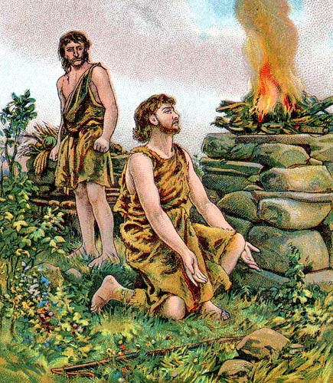
DUA PERSEMBAHAN Senin, 11 April 2022
Kisah Kain dan Habel menampilkan dua kepribadian dengan dua profesi yang berbeda setelah dosa.

Slide 11
Bagaimana kehidupan Kain dan Habel dilukiskan?
Kain adalah "petani" [penghasil buah], sebuah profesi yang membutuhkan kerja keras fisik, sementara Habel adalah "gembala kambing domba" [Kejadian 4: 2], sebuah profesi yang menyiratkan kepekaan dan kasih sayang.
Pekerjaan Kain dan Habel tidak hanya menjelaskan sifat dari dua persembahan [buah-buahan dari Kain dan seekor domba dari Habel]--mereka juga menjelaskan dua sikap psikologis dan mentalitas yang berbeda yang terkait dengan dua persembahan: Kain sedang bekerja untuk "memperoleh" buah-buahanan yang dia hasilkan, sementara Habel berhati-hati untuk "memelihara" domba yang diterimanya.
Habel mematuhi instruksi Tuhan dan mempersembahkan persembahan korban bakaran hewan, sementara Kain lalai melakukannya. Ia tidak membawa hewan untuk dikorbankan, tetapi hanya persembahan berupa buah hasil tanah. Apa yang dilakukan Kain adalah sebuah tindakan ketidaktaatan terbuka.

Slide 12
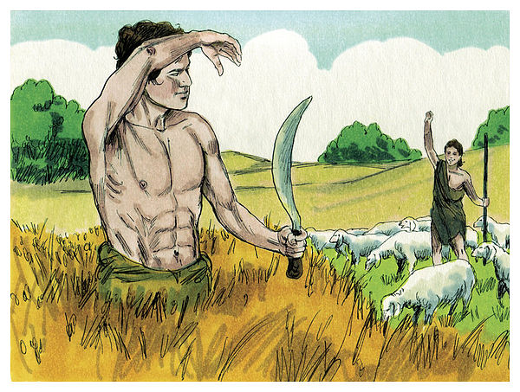
Kisah Kain dan Habel dipandang sebagai sebuah jalan keselamatan oleh iman yang digambarkan oleh Habel dan persembahan darah hewan, sementara sebuah jalan keselamatan melalui perbuatan digambarkan oleh Kain dan persembahan buah hasil tanah usahanya.

Slide 13
Mengapa Tuhan menerima persembahan Habel dan menolak persembahan Kain? Kejadian 4:1-5.
Ibrani 11:4 "Karena iman Habel telah mempersembahkan kepada Allah korban yang lebih baik dari pada korban Kain. Dengan jalan itu ia memperoleh kesaksian kepadanya, bahwa ia benar, karena Allah berkenan akan persembahannya itu dan karena iman ia masih berbicara, sesudah ia mati".
Ellen White menuliskan: "Tanpa tercurahnya darah tidak akan ada pengampunan dosa; dan mereka harus menunjukkan iman mereka di dalam darah Kristus sebagai penebusan yang dijanjikan dengan cara mempersembahkan anak sulung domba mereka sebagai korban. Di samping itu, buah sulung hasil bumi harus dipersembahkan kepada Tuhan sebagai persembahan syukur" [Alfa dan Omega, jld. 1, hlm. 74].

Slide 14
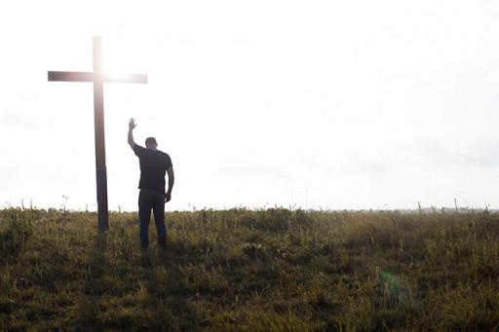
KETAATAN adalah Prinsip Hidup orang BERIMAN [Mikha 6:7, Yesaya 1:11].

Slide 15
TINDAK KEJAHATAN Selasa, 12 April 2022
Kejadian 4:5
"tetapi Kain dan korban persembahannya tidak diindahkan-Nya. Lalu hati Kain menjadi sangat panas, dan mukanya muram".

Slide 16
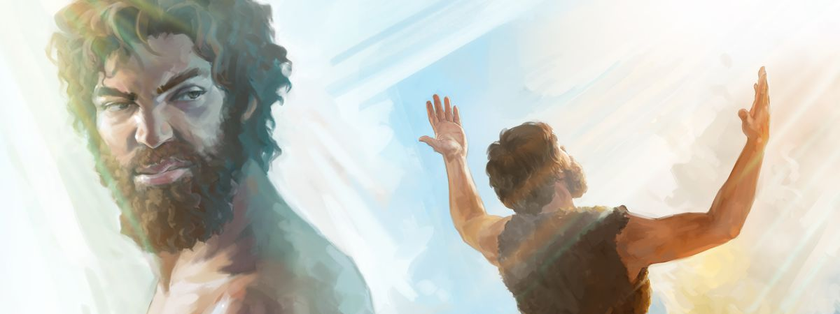
Kemarahan Kain tampaknya diarahkan pada Tuhan dan Habel. Kain marah kepada Tuhan karena dia mengira bahwa dia adalah korban ketidakadilan dan marah kepada Habel karena dia cemburu pada saudaranya ini, sebab korban persembahan Habel diterima Tuhan.

Slide 17
Bagaimana cara Tuhan mengatasi kemarahan Kain? Kejadian 4:6-7
1
Tuhan tidak melemparkan tuduhan kepada Kain.
Tuhan mengajukan pertanyaan, bukan karena Dia tidak tahu jawabannya, tetapi karena Dia ingin Kain melihat dirinya sendiri dan kemudian memahami alasan dari kondisinya sendiri.
2
3
Tuhan berusaha untuk menebus umat-Nya yang jatuh, bahkan ketika mereka secara terang-terangan mengecewakan-Nya.

Slide 18
Bagaimana cara Tuhan mengatasi kemarahan Kain? Kejadian 4:6-7
Tuhan memberi dua nasihat kepada Kain:
[a].Tuhan mendesak Kain untuk "berbuat baik", untuk berperilaku dengan cara yang benar. Itu adalah panggilan untuk bertobat dan mengubah sikapnya. Tuhan berjanji kepada Kain bahwa dia akan "diterima" dan diampuni.
[b].Tuhan menasihati Kain, dan berusaha membimbingnya ke jalan yang benar. Tuhan berkata... "Tetapi jika engkau tidak berbuat baik, dosa sudah mengintip di depan pintu; ia sangat menggoda engkau, tetapi engkau harus berkuasa atasnya" [Kejadian 4:7]. Di sini Tuhan mengajarkan Kain sikap untuk menghadapi dosa yaitu pengendalian diri... _"Engkau harus berkuasa atasnya". Mengapa penting prinsip ini?, karena "...tiap-tiap orang dicobai oleh keinginannya sendiri, karena ia diseret dan dipikat olehnya" [Yakobus 1:14].
4

Slide 19
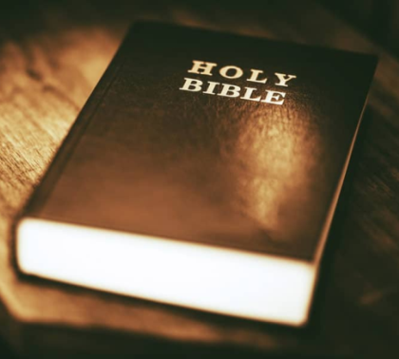
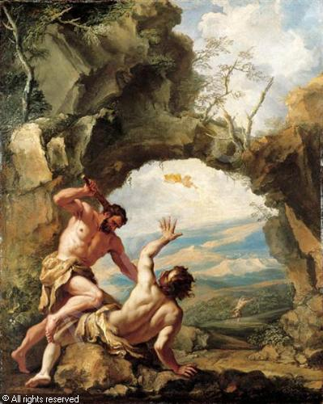
Ketika kita jatuh ke dalam dosa, di sana ada Injil yang menawarkan kepada kita janji tidak hanya tentang pengampunan dosa tetapi juga kemenangan atasnya
[1 Korintus 10:13].
Pada akhirnya, Kain tidak memiliki siapa pun untuk disalahkan atas dosanya kecuali dirinya sendiri, sebab ia telah menggunakan kebebasan memilih menurut caranya sendiri.

Slide 20
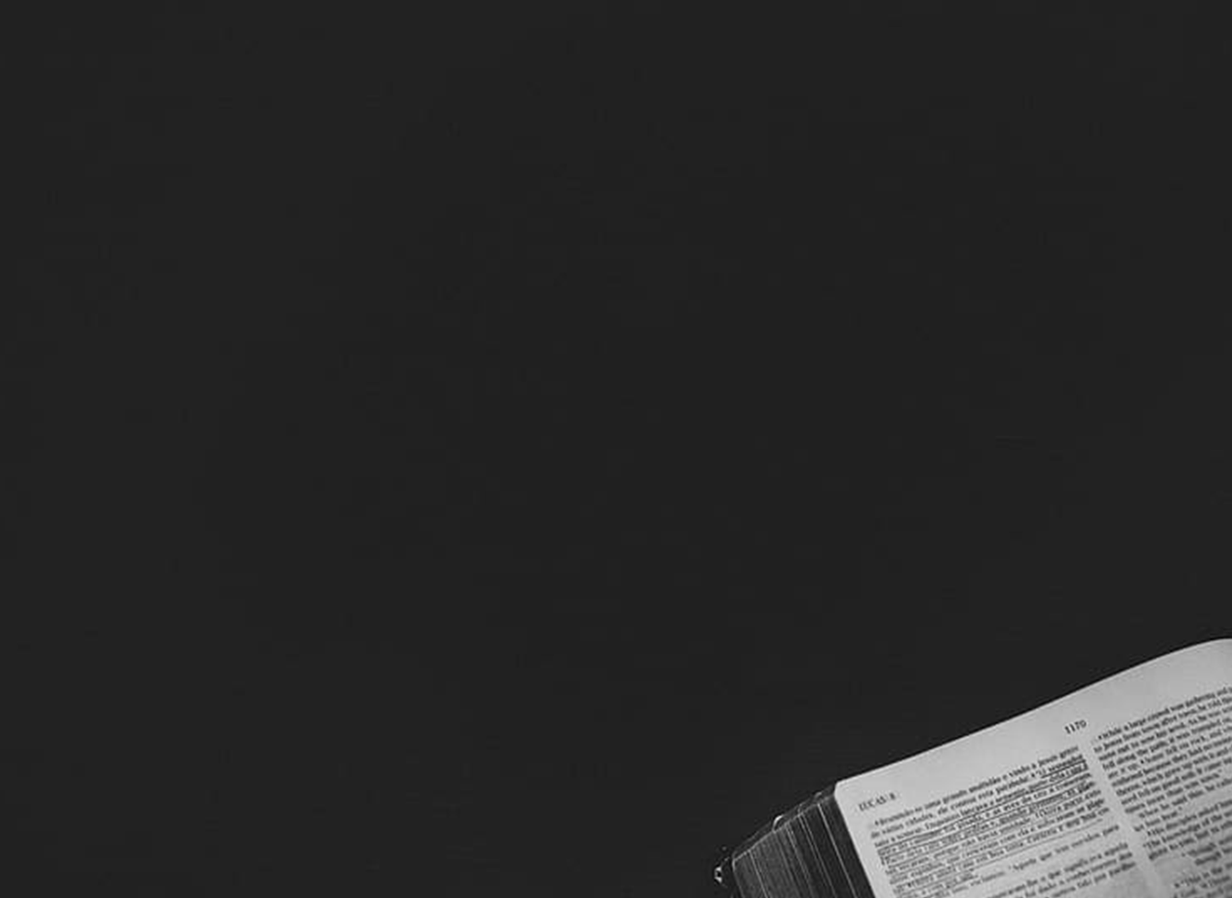
1 Yohanes 3:11-12
Sebab inilah berita yang telah kamu dengar dari mulanya, yaitu bahwa kita harus saling mengasihi; bukan seperti Kain, yang berasal dari si jahat dan yang membunuh adiknya. Dan apakah sebabnya ia membunuhnya? Sebab segala perbuatannya jahat dan perbuatan adiknya benar.

Slide 21
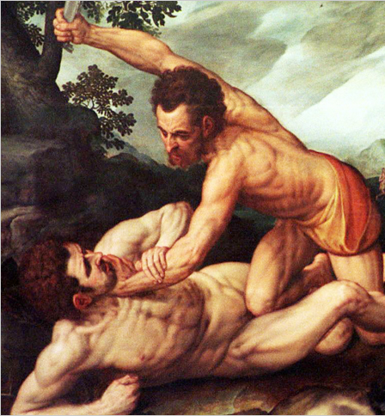
HUKUMAN KAIN Rabu, 13 April 2022
Seperti nasihat Tuhan kepada Kain bahwa dosa itu mengintip di depan pintu dan sangat mengoda untuk menjerat manusia.
Kain telah terjerat oleh dosa bahkan ia telah berbuat lebih jauh dari dosa Adam.

Slide 22
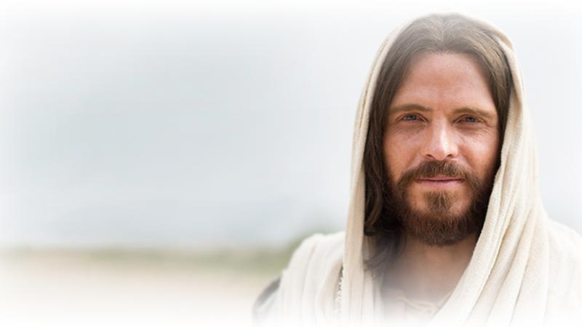
Setelah pembunuhan yang dilakukan Kain terhadap Habel, Tuhan datang kembali dengan pertanyaan-pertanyaan kepada Kain.
Tentu saja tidak ada yang tersembunyi bagi Tuhan untuk mengetahui segala sesuatu,
Ia datang dalam misi keselamatan, ketika manusia menyambutnya dengan sukacita mereka akan mendapat berkat.

Slide 23
Apa pertanyaan Tuhan dan bagaimana Kain meresponnya? Kejadian 4:9-16
Tuhan bertanya: "Di manakah Habel adikmu itu?" Respon Kain: "Aku tidak tahu! Apakah aku penjaga adikku?" Respon Kain menunjukkan bahwa dia tidak mengakui dosanya, bahkan dia menyangkalnya. Kain bahkan secara terbuka menentang Tuhan.
Pertanyaan Tuhan selanjutnya: "Apakah yang telah kauperbuat ini?" Tanpa menunggu jawaban Kain, Tuhan mengingatkannya bahwa Dia tahu segalanya, karena suara darah Habel telah mencapai-Nya dari tanah, sebuah gambaran yang menandakan bahwa Tuhan tahu tentang pembunuhan itu dan akan menanggapinya.

Slide 24
Apa akibat dosa Kain?
Karena darah Habel dicurahkan ke tanah maka tanah itu sekarang dikutuk lagi. Kejadian 4:12a "Apabila engkau mengusahakan tanah itu, maka tanah itu tidak akan memberikan hasil sepenuhnya lagi kepadamu..."
Kain dikutuk menjadi pengungsi, jauh dari Tuhan. Kejadian 4:12b "....engkau menjadi seorang pelarian dan pengembara di bumi."
Kain diliputi oleh ketakutan akan hidupnya. Kejadian 4:13-14 Kata Kain kepada TUHAN: "Hukumanku itu lebih besar dari pada yang dapat kutanggung. Engkau menghalau aku sekarang dari tanah ini dan aku akan tersembunyi dari hadapan-Mu, seorang pelarian dan pengembara di bumi; maka barangsiapa yang akan bertemu dengan aku, tentulah akan membunuh aku."

Slide 25
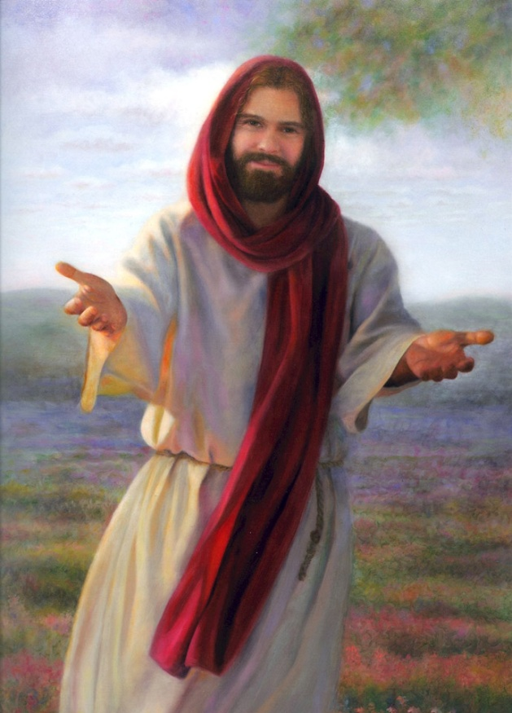
Meskipun Kain telah membunuh adiknya, dan membangkang terhadap Tuhan, Tuhan tetap menunjukkan belas kasihan kepadanya, dan meskipun "Kain pergi dari hadapan Tuhan" [Kejadian 4: 16], Tuhan masih memberinya perlindungan dengan menaruh tanda pada Kain [Kejadian 4:15]. Seperti apa "tanda" itu?, kita tidak diberi tahu, tetapi apa pun itu, itu datang hanya karena anugerah Tuhan kepadanya.
TUHAN membenci dosa, tetapi mengasihi orang berdosa dan rindu menyelamatkan mereka.

Slide 26
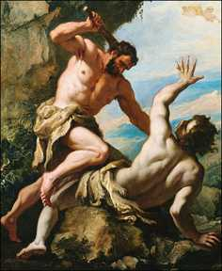
KEJAHATAN MANUSIA Kamis, 14 April 2022
Kejahatan Kain telah membuka jalan bagi meningkatnya kejahatan umat manusia. Apa yang selanjutnya dilakukan oleh cucu dari Kain yaitu Lamekh menunjukkan bagaimana meningkatnya arus kejahatan pada masa itu.

Slide 27
Perbandingan kejahatan Kain dan Lamekh:
Sementara Kain tetap diam tentang satu-satunya kejahatannya yang tercatat, Lamekh tampaknya menyombongkan akan kejahatannya dan mengungkapkannya dalam sebuah lagu: Kejadian 4:23-24 Berkatalah Lamekh kepada kedua isterinya itu: "Ada dan Zila, dengarkanlah suaraku: hai isteri-isteri Lamekh, pasanglah telingamu kepada perkataanku ini: Aku telah membunuh seorang laki-laki karena ia melukai aku, membunuh seorang muda karena ia memukul aku sampai bengkak; sebab jika Kain harus dibalaskan tujuh kali lipat, maka Lamekh tujuh puluh tujuh kali lipat."
Saat Kain meminta belas kasihan Tuhan, Lamekh tidak tercatat memintanya.
Sementara Kain dibalas tujuh kali oleh Tuhan, Lamekh percaya bahwa dia akan dibalas tujuh puluh tujuh kali [Kejadian 4:24], sebuah petunjuk bahwa dia sangat menyadari kesalahannya.
Kain menganut monogami [Kejadian 4:17]; Lamekh memperkenalkan poligami [Kejadian 4:19].

Slide 28
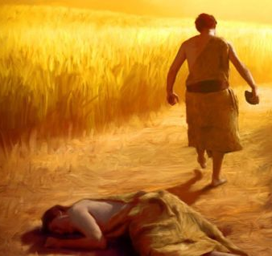
Setelah kematian Habel, Tuhan memberikan seorang anak yang lain kepada Hawa yang kemudian diberi nama Set.
Nama Set berasal dari kata kerja Ibrani 'ashit', yang berarti "Aku akan mengadakan" [Kejadian 3:15], nama Set ini memperkenalkan kembali nubuatan Mesianik. Benih Mesianik akan diteruskan di garis keturunan Set [Kejadian 5:3], seterusnya Henokh [Kejadian 5:24], kemudian Metusalah, dan diakhiri dengan Nuh [Kejadian 6:8].

Slide 29
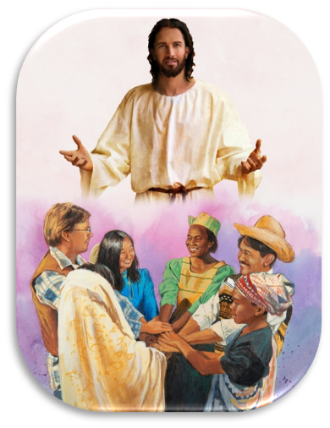
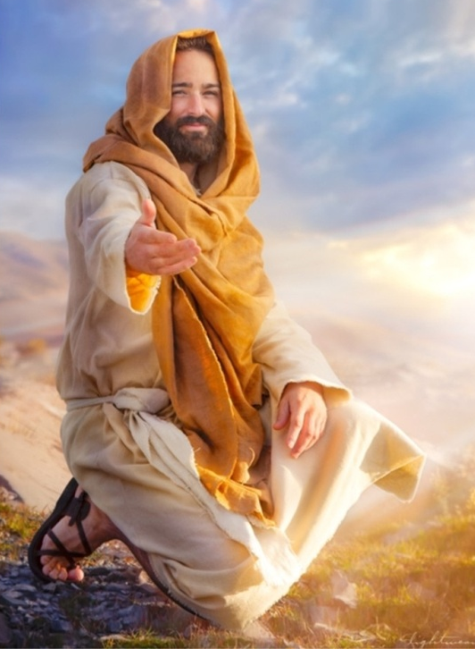
Frasa "anak-anak Allah" [Kejadian 6:2] mengacu pada garis keturunan Set yang memelihara gambar Allah [Kejadian 5:1,4]. Di sisi lain, "anak-anak perempuan manusia" [Kejadian 6:1] tampaknya memiliki konotasi negatif, ini membedakan keturunan gambar Allah dengan mereka yang menurut gambar manusia.
Allah telah membangkitkan benih yang setia menggantikan Habel yaitu Set. Melalui dia Allah dapat memenuhi tujuan-Nya untuk menebus dunia. Allah selalu menepati janji-Nya, kelemahan dan kegagalan manusia tidak dapat menghentikannya.

Slide 30
Kemungkinan pemberian nama untuk Kain dan Habel menunjukkan bahwa Adam dan Hawa percaya hanya pada Kain, bahwa ia adalah Mesias yang dijanjikan itu.
KETAATAN adalah Prinsip Hidup orang BERIMAN
Ketika kita jatuh ke dalam dosa, di sana ada Injil yang menawarkan kepada kita janji tidak hanya tentang pengampunan dosa tetapi juga kemenangan atasnya
TUHAN membenci dosa, tetapi mengasihi orang berdosa dan rindu menyelamatkan mereka.
Allah selalu menepati janji-Nya, kelemahan dan kegagalan manusia tidak dapat menggantikannya

